Slide 1



裝備所有基督徒，善用「一分鐘見證」工具，輕鬆分享信仰
憐憫 — 被上帝那主動而憐憫的心所催逼
裝備 — 以有效且切合需要的工具受訓
應用 — 以 2x2 的自上而下聖經模式被差派並受門訓
門徒訓練 — 成長我們的領導力，以幫助他人
倍增 — 以充滿活力且結果累累的方式使我們自己被複製
EQUIPPING ALL CHRISTIANS TO EASILY SHARE
THEIR FAITH USING THE ONE MINUTE WITNESS TOOL
COMPASSION COMPELLED BY THE INTENTIONAL AND MERCIFUL HEART OF GOD
EQUIPPING TRAINED WITH EFFECTIVE AND RELEVANT TOOLS
APPLICATION SENT AND MENTORED WITH A 2X2 TOP-DOWN BIBLICAL MODEL
DISCIPLESHIP GROWING OUR LEADERSHIP TO HELP OTHERS
MULTIPLICATION REPRODUCING OURSELVES IN A VIBRANT AND FRUITFUL MANNER

Slide 2

綠洲世界學院
裝備各地福音使者

Slide 3
「『五星』是什麼意思？」
「最好的選擇！」
WHAT DOES "5 STAR” MEAN?
The BEST available!
Notes:
What does ‘5 STAR’ mean?
The BEST available!

Slide 4
五星 佈道與教會增長
「夢想可能成就的事」

Slide 5
我們的使命
「佈道是我們的使命。」
OUR ASSIGNMENT
Evangelism is our assignment.

Slide 6
裝備所有基督徒，善用「一分鐘見證」工具，輕鬆分享信仰
憐憫 — 被上帝那主動而憐憫的心所催逼
裝備 — 以有效且切合需要的工具受訓
應用 — 以 2x2 的自上而下聖經模式被差派並受門訓
門徒訓練 — 成長我們的領導力，以幫助他人
倍增 — 以充滿活力且結果累累的方式使我們自己被複製
EQUIPPING ALL CHRISTIANS TO EASILY SHARE
THEIR FAITH USING THE ONE MINUTE WITNESS TOOL
COMPASSION COMPELLED BY THE INTENTIONAL AND MERCIFUL HEART OF GOD
EQUIPPING TRAINED WITH EFFECTIVE AND RELEVANT TOOLS
APPLICATION SENT AND MENTORED WITH A 2X2 TOP-DOWN BIBLICAL MODEL
DISCIPLESHIP GROWING OUR LEADERSHIP TO HELP OTHERS
MULTIPLICATION REPRODUCING OURSELVES IN A VIBRANT AND FRUITFUL MANNER

Slide 7
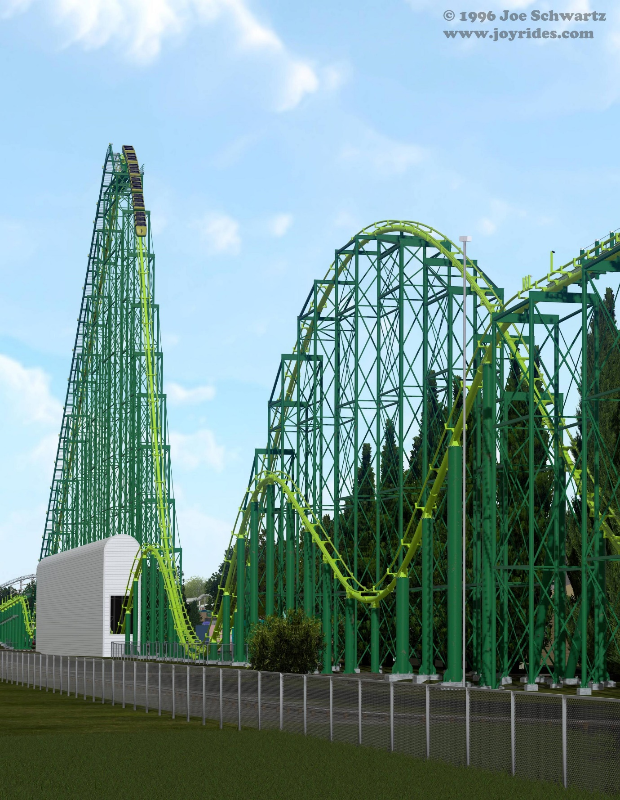

Slide 8


Slide 9


Slide 10
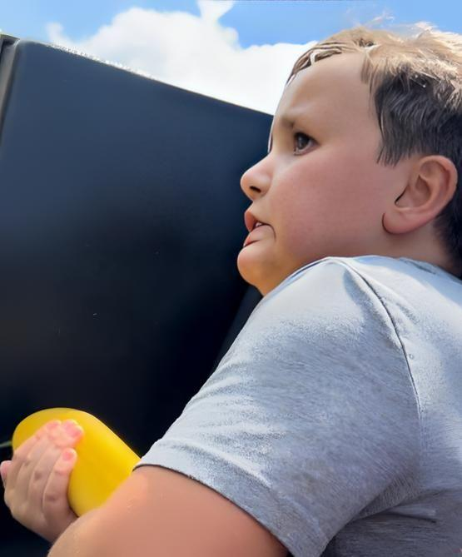

Slide 11


Slide 12
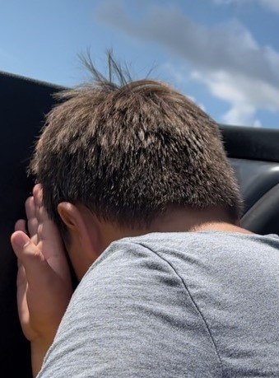

Slide 13
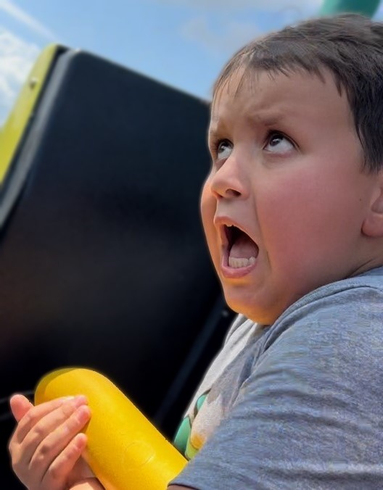

Slide 14


Slide 15


Slide 16

1 -憐憫
1 - COMPASSION

Slide 17
「但祂看見許多群眾，就憐憫他們，因為他們困倦流離，如同沒有牧人的羊。」
馬太福音 9:36
But when He saw the multitudes, He was moved with compassion for them, because they were weary and scattered, like sheep having no shepherd. Matthew 9:36

Slide 18
「沒有憐憫的聖經正統，必然是世上最醜陋的事。」
—— 法蘭西斯‧謝弗
“Biblical orthodoxy without compassion is surely the ugliest thing in the world.”
-Francis Schaefer

Slide 19
「憐憫能治癒的罪，比定罪更多。」
—— 亨利‧華德‧比徹
“Compassion will cure more sins than condemnation.” -Henry Ward Beecher

Slide 25
97%的基督徒在一生中，從未向任何一位未信者分享過救恩的計劃。
97% of Christians will never share the plan of salvation with one unbeliever EVER in their entire lifetime.

Slide 26
90%的未信者永遠不會來到我們的教會。
90% of unbelievers will NEVER come to our churches.

Slide 27
75% 願意聆聽基督徒談論他們的信仰。
75% are willing to LISTEN to a Christian talk about their faith.

Slide 28
我們為何不與失喪的人交談？
WHY DON’T WE TALK WITH THE LOST?

Slide 29
我們為何不與失喪的人交談？
不知道該說什麼
WHY DON’T WE TALK WITH THE LOST?
Not knowing what to say

Slide 30
我們為何不與失喪的人交談？
不知道該說什麼
2. 害怕被拒絕
WHY DON’T WE TALK WITH THE LOST?
Not knowing what to say
Fear of rejection

Slide 31
我們為何不與失喪的人交談？
不知道該說什麼
2. 害怕被拒絕
3. 缺乏榜樣
WHY DON’T WE TALK WITH THE LOST?
Not knowing what to say
Fear of rejection
Lack of role models

Slide 32
我們為何不與失喪的人交談？
不知道該說什麼
2. 害怕被拒絕
3. 缺乏榜樣
4. 缺乏基督的憐憫
WHY DON’T WE TALK WITH THE LOST?
Not knowing what to say
Fear of rejection
Lack of role models
Lack of Christ’s compassion

Slide 33
增長憐憫的四種方法
FOUR WAYS TO GROW COMPASSION

Slide 34
增長憐憫的四種方法
1. 更新與上帝的親密關係
「流淚撒種的，必歡呼收割。那帶種流淚出去的，必要歡歡樂樂帶禾捆回來。」
詩篇 126:5-6
FOUR WAYS TO GROW COMPASSION
1. Renew intimacy with God
Those who sow in tears shall reap in joy. He who continually goes forth weeping, bearing seed for sowing, shall doubtless come again with rejoicing, bringing his sheaves with him. Psalm 126: 5-6

Slide 35
增長憐憫的四種方法
2.決心與罪人為友
「我來本不是召義人，乃是召罪人悔改。」 路加福音 5:32
FOUR WAYS TO GROW COMPASSION
2. Resolve to be friends with sinners
“I have not come to call the righteous,
but sinners to repentance.” Luke 5:32

Slide 36
增長憐憫的四種方法
3.承擔個人佈道的責任
「你們必得著能力……並要在地極作我的見證人！」 使徒行傳 1:8
FOUR WAYS TO GROW COMPASSION
3. Receive the mantle of responsibility for personal evangelism “You will receive power… and you will be my witnesses!” Acts 1:8

Slide 37
增長憐憫的四種方法
4.棄絕冷漠
「要愛惜光陰，因為現今的世代邪惡。不要作糊塗人，要明白主的旨意。」
以弗所書 5:16-17 （現代中文譯本）
FOUR WAYS TO GROW COMPASSION
4. Renounce Indifference “Make good use of every opportunity you have, because these are evil days. Don't be fools, then, but try to find out what the Lord wants you to do.” Ephesians 5:16-17 GNT
GNT is Good News Translation® (Today’s English Version, Second Edition) © 1992 American Bible Society.
All rights reserved. Citation per 17 U.S. Code § 107.

Slide 38
什麼是憐憫？
WHAT IS COMPASSION?

Slide 39
什麼是憐憫？
憐憫、憐憫之心與關懷付諸行動
WHAT IS COMPASSION?
Mercy, Pity and Concern IN ACTION

Slide 40
WHAT IS COMPASSION?
我們如何表現耶穌的憐憫？
WHAT IS COMPASSION?
How can we show the
compassion of Jesus?

Slide 41
我們必須看見耶穌所看見的。
「祂看見許多的人，就憐憫他們，因為他們困苦流離，如同沒有牧人的羊。」 馬太福音 9:36
We must SEE what Jesus sees.
But when He saw the multitudes, He was moved with compassion for them, because they were weary and scattered, like sheep having no shepherd. Matthew 9:36

Slide 42
我們必須看見耶穌所看見的。
2. 我們必須行耶穌所行的。
「耶穌走遍各城各鄉，在會堂裡教訓人，宣講天國的福音，醫治各樣的病症。」 馬太福音 9:35
We must SEE what Jesus sees.
We must DO what Jesus does.
Then Jesus went about all the cities and villages, teaching in their synagogues, preaching the gospel of the kingdom, and healing every sickness and every disease among the people.
Matthew 9:35

Slide 43
我們必須看見耶穌所看見的。
2. 我們必須行耶穌所行的。
3. 我們必須感受耶穌所感受的。
「祂看見許多的人，就憐憫他們。」 馬太福音 9:36
We must SEE what Jesus sees.
We must DO what Jesus does.
We must feel what Jesus feels.
“But when He saw the multitudes, He was moved with compassion for them” Matthew 9:36

Slide 44
我們必須看見耶穌所看見的。
2. 我們必須行耶穌所行的。
3. 我們必須感受耶穌所感受的。
4. 我們必須禱告耶穌所禱告的。
「要收的莊稼多，作工的人少。所以你們當求莊稼的主，打發工人出去收他的莊稼。」 馬太福音 9:37-38
We must SEE what Jesus sees.
We must DO what Jesus does.
We must feel what Jesus feels.
We must pray what Jesus prays.
“The harvest truly is plentiful, but the laborers are few. Therefore pray the Lord of the harvest to send out laborers into His harvest.” Matthew 9:37-38

Slide 45
愛是一種選擇，
而不是一種感覺。
感覺並不總是我們的朋友。
Love is a choice, not a feeling.
Feelings are not always our friend.

Slide 46
我們的使命
「所以，你們既是神所揀選的、聖潔蒙愛的人，就要存憐憫的心……」 歌羅西書 3:12 （新國際版）
「對那些在信仰上猶豫的人要寬容；去尋找那些走錯路的人；對罪人要溫柔，但不可對罪妥協。罪本身是極其污穢的。」
猶大書 22–23 （《信息版聖經》）
OUR ASSIGNMENT
“Therefore, as God’s chosen people, holy and dearly loved, clothe yourselves with compassion,…” Colossians 3:12 (NIV)
“Go easy on those who hesitate in the faith. Go after those who take the wrong way. Be tender with sinners, but not soft on sin. The sin itself stinks to high heaven. Jude 22, 23 (The Message Bible)
THE HOLY BIBLE, NEW INTERNATIONAL VERSION®, NIV® Copyright © 1973, 1978, 1984, 2011 by Biblica, Inc.® Used by permission. All rights reserved worldwide. "Scripture taken from The Message. Copyright © 1993, 1994, 1995, 1996, 2000, 2001, 2002. Used by permission of NavPress Publishing Group."

Slide 47
憐憫的行動
1. 列出三位你要開始為其得救而禱告的人。
COMPASSION IN ACTION
1. List 3 people whom you will
start praying for their salvation.

Slide 48
憐憫的行動
1.列出 三位 你要開始為其得救禱告的人。
2.寫下 一項實際的憐憫工作，
你可以參與其中：
1. 寡婦與孤兒事工
4. 前往監獄探訪
2. 幫助貧窮人
5. 短期外展行動
3. 資助一名孩童
6. 成為「每日見證人」
COMPASSION IN ACTION 1. List 3 people whom you will start praying for their salvation. 2. Write down a practical work of compassion you can be involved in:
1. Widows & orphan ministry 2. Help the poor
3. Sponsor a child 4. Go to prisons 5. Short-term outreaches 6. Become an EVERYDAY WITNESS

Slide 49
新鮮的憐憫
詞曲：湯姆・艾利 ©2019
神愛世人，因此我能愛我的世界 在每一個處境帶來愛與盼望 神愛世人，因此我能愛我的世界
在每一代中帶來恩典與真理
充滿我心以新鮮的憐憫
讓我看見唯有祢能看見的
充滿我心以新鮮的憐憫
憐憫、憐恤、仁慈付諸行動
仁慈付諸行動 憐憫、憐恤、仁慈付諸行動
FRESH COMPASSION
Words and music by Tom Elie c2019
GOD SO LOVED THE WORLD SO I CAN LOVE MY WORLD
BRINGING LOVE AND HOPE TO EVERY SITUATION
GOD SO LOVED THE WORLD SO I CAN LOVE MY WORLD
BRINGING GRACE AND TRUTH TO EVERY GENERATION
FILL MY HEART WITH FRESH COMPASSION LET ME SEE WHAT ONLY YOU CAN SEE
FILL MY HEART WITH FRESH COMPASSION MERCY, PITY, KINDNESS IN ACTION
KINDNESS IN ACTION MERCY, PITY, KINDNESS IN ACTION

Slide 50
裝備所有基督徒，善用「一分鐘見證」工具，輕鬆分享信仰
憐憫 — 被上帝那主動而憐憫的心所催逼
裝備 — 以有效且切合需要的工具受訓
應用 — 以 2x2 的自上而下聖經模式被差派並受門訓
門徒訓練 — 成長我們的領導力，以幫助他人
倍增 — 以充滿活力且結果累累的方式使我們自己被複製
EQUIPPING ALL CHRISTIANS TO EASILY SHARE
THEIR FAITH USING THE ONE MINUTE WITNESS TOOL
COMPASSION COMPELLED BY THE INTENTIONAL AND MERCIFUL HEART OF GOD
EQUIPPING TRAINED WITH EFFECTIVE AND RELEVANT TOOLS
APPLICATION SENT AND MENTORED WITH A 2X2 TOP-DOWN BIBLICAL MODEL
DISCIPLESHIP GROWING OUR LEADERSHIP TO HELP OTHERS
MULTIPLICATION REPRODUCING OURSELVES IN A VIBRANT AND FRUITFUL MANNER

Slide 51
1 - 憐憫
2 — 裝備
3 - 應用
4 - 門徒訓練
5 - 倍增
1 - COMPASSION
2 - EQUIPPING
3 - APPLICATION
4 - DISCIPLESHIP
5 — MULTIPLICATION

Slide 52
有憐憫的心，使人渴望學習如何接觸受傷的人。
學習！學習！學習！ 操練！操練！操練！
A compassionate heart creates a desire to learn how to reach the hurting. Learn! Learn! Learn! Practice! Practice! Practice!

Slide 53
僅有 6% 的牧師與基督徒覺得自己已受裝備，可以分享信仰。
Only 6% of pastors and Christians feel equipped to share their faith.

Slide 54
我們為何不與失喪的人交談？
不知道該說什麼
2. 害怕被拒絕
3. 缺乏榜樣
4. 缺乏基督的憐憫
WHY DON’T WE TALK WITH THE LOST?
Not knowing what to say
Fear of rejection
Lack of role models
Lack of Christ’s compassion

Slide 55

ONEMINUTEWITNESS.org
一分鐘見證™
世界上最容易使用的信仰分享工具之一！

Slide 56
一分鐘見證工具
1. 允許
「我可以問你一個問題嗎？」
THE ONE MINUTE WITNESS TOOL
1. PERMISSION
“MAY I ASK YOU A QUESTION?”

Slide 57
一分鐘見證工具
1. 允許
「我可以問你一個問題嗎？」
2. B.C.（在認識基督之前）
「在我生命中曾有一段時期……」
THE ONE MINUTE WITNESS TOOL
1. PERMISSION
“MAY I ASK YOU A QUESTION?”
2. B.C. (BEFORE CHRIST)
“THERE WAS A TIME IN MY LIFE WHEN...”

Slide 58
一分鐘見證工具
1. 允許
「我可以問你一個問題嗎？」
2. B.C.（在認識基督之前）
「在我生命中曾有一段時期……」
3. T.P.（轉捩點）
「然後有一天……」
「當我意識到耶穌為我的罪而死……」
THE ONE MINUTE WITNESS TOOL
1. PERMISSION
“MAY I ASK YOU A QUESTION?”
2. B.C. (BEFORE CHRIST)
“THERE WAS A TIME IN MY LIFE WHEN...”
3. T.P. (TURNING POINT)
“AND THEN ONE DAY,…”
“WHEN I REALIZED JESUS DIED FOR MY SINS...”

Slide 59
一分鐘見證工具
1. 允許
「我可以問你一個問題嗎？」
2. B.C.（在認識基督之前）
「在我生命中曾有一段時期……」
3. T.P.（轉捩點）
「然後有一天……」
「當我意識到耶穌為我的罪而死……」
4. A.D.（決志之後）
「自從我遇見耶穌之後，我……」
THE ONE MINUTE WITNESS TOOL
1. PERMISSION
“MAY I ASK YOU A QUESTION?”
2. B.C. (BEFORE CHRIST)
“THERE WAS A TIME IN MY LIFE WHEN...”
3. T.P. (TURNING POINT)
“AND THEN ONE DAY,…”
“WHEN I REALIZED JESUS DIED FOR MY SINS...”
4. A.D. (AFTER DECISION)
“SINCE I’VE MET JESUS, I...”

Slide 60
一分鐘見證工具
1. 允許
「我可以問你一個問題嗎？」
2. B.C.（在認識基督之前）
「在我生命中曾有一段時期……」
3. T.P.（轉捩點）
「然後有一天……」
「當我意識到耶穌為我的罪而死……」
4. A.D.（決志之後）
「自從我遇見耶穌之後，我……」
5. 如果我從未遇見耶穌，我……
THE ONE MINUTE WITNESS TOOL
1. PERMISSION
“MAY I ASK YOU A QUESTION?”
2. B.C. (BEFORE CHRIST)
“THERE WAS A TIME IN MY LIFE WHEN...”
3. T.P. (TURNING POINT)
“AND THEN ONE DAY,…”
“WHEN I REALIZED JESUS DIED FOR MY SINS...”
4. A.D. (AFTER DECISION)
“SINCE I’VE MET JESUS, I...”
5. “If I Had Never Met Jesus, I...”

Slide 61
1 - 憐憫
2 - 裝備
3 — 應用
4 - 門徒訓練
5 - 倍增
1 - COMPASSION
2 - EQUIPPING
3 - APPLICATION
4 - DISCIPLESHIP
5 — MULTIPLICATION

Slide 62
裝備所有基督徒，善用「一分鐘見證」工具，輕鬆分享信仰
憐憫 — 被上帝那主動而憐憫的心所催逼
裝備 — 以有效且切合需要的工具受訓
應用 — 以 2x2 的自上而下聖經模式被差派並受門訓
門徒訓練 — 成長我們的領導力，以幫助他人
倍增 — 以充滿活力且結果累累的方式使我們自己被複製
EQUIPPING ALL CHRISTIANS TO EASILY SHARE
THEIR FAITH USING THE ONE MINUTE WITNESS TOOL
COMPASSION COMPELLED BY THE INTENTIONAL AND MERCIFUL HEART OF GOD
EQUIPPING TRAINED WITH EFFECTIVE AND RELEVANT TOOLS
APPLICATION SENT AND MENTORED WITH A 2X2 TOP-DOWN BIBLICAL MODEL
DISCIPLESHIP GROWING OUR LEADERSHIP TO HELP OTHERS
MULTIPLICATION REPRODUCING OURSELVES IN A VIBRANT AND FRUITFUL MANNER

Slide 63
知識若沒有應用便毫無用處。
學習！學習！學習！ 操練！操練！操練！
Knowledge without application is useless.
Learn! Learn! Learn! Practice! Practice! Practice!

Slide 64
裝備所有基督徒，善用「一分鐘見證」工具，輕鬆分享信仰
憐憫 — 被上帝那主動而憐憫的心所催逼
裝備 — 以有效且切合需要的工具受訓
應用 — 以 2x2 的自上而下聖經模式被差派並受門訓
門徒訓練 — 成長我們的領導力，以幫助他人
倍增 — 以充滿活力且結果累累的方式使我們自己被複製
EQUIPPING ALL CHRISTIANS TO EASILY SHARE
THEIR FAITH USING THE ONE MINUTE WITNESS TOOL
COMPASSION COMPELLED BY THE INTENTIONAL AND MERCIFUL HEART OF GOD
EQUIPPING TRAINED WITH EFFECTIVE AND RELEVANT TOOLS
APPLICATION SENT AND MENTORED WITH A 2X2 TOP-DOWN BIBLICAL MODEL
DISCIPLESHIP GROWING OUR LEADERSHIP TO HELP OTHERS
MULTIPLICATION REPRODUCING OURSELVES IN A VIBRANT AND FRUITFUL MANNER

Slide 65
1 - 憐憫
2 - 裝備
3 - 應用
4 — 門徒訓練
5 - 倍增
1 - COMPASSION
2 - EQUIPPING
3 - APPLICATION
4 - DISCIPLESHIP
5 — MULTIPLICATION

Slide 66
每一位門徒都應該受裝備並積極分享自己的信仰嗎？
Should EVERY disciple be equipped and active in sharing their faith?

Slide 67
與救主同作大使命！
「所以你們要去，使萬民作我的門徒……」
——耶穌
馬太福音 28:19
The Great Co-Mission with the Savior!
“Go therefore and make disciples of all peoples…”—JESUS Matthew 28:19

Slide 68
「一種新的常態」
A NEW NORMAL

Slide 69
「也為我祈求，使我得著口才，能以放膽開口，宣明福音的奧祕──我為此作了戴鎖鏈的使者──並使我照我所當說的，放膽講論。」
《以弗所書》6:19–20
And for me, that utterance may be given to me, that I may open my mouth boldly to make known the mystery of the gospel, for which I am an ambassador in chains; that in it I may speak boldly, as I ought to speak.
Ephesians 6:19-20

Slide 70
「於是他在會堂裡，與猶太人並敬拜神的外邦人辯論；又在市集上，每日與所遇見的人辯論。」
《使徒行傳》17:17
Therefore he reasoned in the synagogue with the Jews and with the Gentile worshipers, and in the marketplace daily with those who happened to be there.
Acts 17:17

Slide 71
更進一步
1. 引導決志：幫助他作出跟隨基督的決定。
2. 同心禱告：與他一起禱告。
3. 交換電話：彼此留下聯絡方式。
4. 邀請團契：邀請他參加小組或家庭聚餐。
5. 尋找教會：幫助他找到一間信奉聖經的教會。
6.提供網站：給予他一個屬靈成長的網站： www.cantonese.frostygrapes.com。
TAKING IT FURTHER
1. Lead them to a decision for Christ (read pages 20-21 in the
ONE MINUTE WITNESS booklet) 2. Pray with them before leaving them.
3. Exchange phone numbers. 4. Invite them to your small group or to your home for a meal. 5. Help them find a Bible-believing church.
6. Give them a website for spiritual growth.
We recommend www.frostygrapes.com.

Slide 72

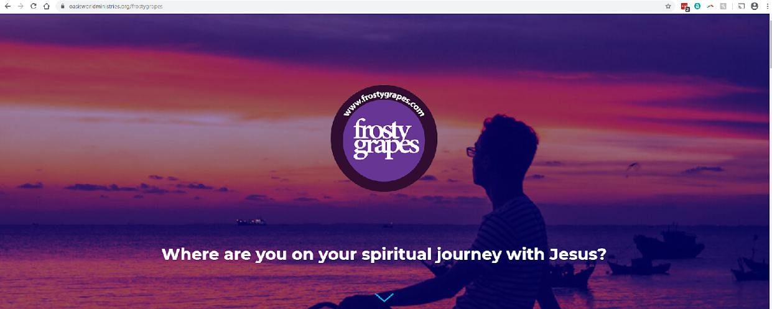
cantonese.frostygrapes.com
frostygrapes.com

Slide 73
挑戰
二十一天挑戰
牧者的挑戰
THE CHALLENGE
21 DAY CHALLENGE
PASTOR’S CHALLENGE

Slide 74

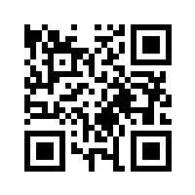
救贖之詩
      是祢犧牲被懸十架上
      高升遠遠再拯救失喪
      原諒我此刻軟弱和罪
      好比摰友 也使我景仰
      基督請充當我主,請改變我心意方向
      永遠也爲神而活,請牽引我一生獻上
www.oneminutewitness.org

Slide 75
裝備所有基督徒，善用「一分鐘見證」工具，輕鬆分享信仰
憐憫 — 被上帝那主動而憐憫的心所催逼
裝備 — 以有效且切合需要的工具受訓
應用 — 以 2x2 的自上而下聖經模式被差派並受門訓
門徒訓練 — 成長我們的領導力，以幫助他人
倍增 — 以充滿活力且結果累累的方式使我們自己被複製
EQUIPPING ALL CHRISTIANS TO EASILY SHARE
THEIR FAITH USING THE ONE MINUTE WITNESS TOOL
COMPASSION COMPELLED BY THE INTENTIONAL AND MERCIFUL HEART OF GOD
EQUIPPING TRAINED WITH EFFECTIVE AND RELEVANT TOOLS
APPLICATION SENT AND MENTORED WITH A 2X2 TOP-DOWN BIBLICAL MODEL
DISCIPLESHIP GROWING OUR LEADERSHIP TO HELP OTHERS
MULTIPLICATION REPRODUCING OURSELVES IN A VIBRANT AND FRUITFUL MANNER

Slide 76
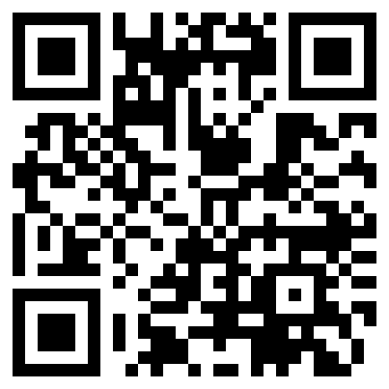
聖約使者
yes.1m1m.org

Slide 77
1 - 憐憫
2 - 裝備
3 - 應用
4 - 門徒訓練
5 — 倍增
1 - COMPASSION
2 - EQUIPPING
3 - APPLICATION
4 - DISCIPLESHIP
5 — MULTIPLICATION

Slide 78
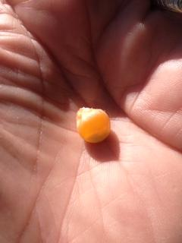
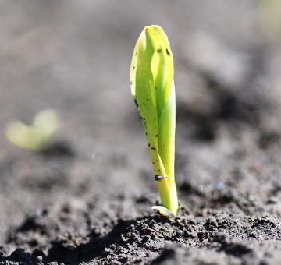
約翰福音 12:24–25 「我實實在在地告訴你，一粒麥子若不落在地裡死了，仍舊是一粒；若是死了，就結出許多子粒。愛惜自己生命的，就失喪生命；在這世上恨惡自己生命的，就要保守生命到永生。」
你已經得著一粒種子
You’ve Been Given A Seed
馬可福音 4:28b
先發苗
Mark 4:28b First the blade
John 12:24 -25 “Most assuredly, I say to you, unless a grain of wheat falls into the ground and dies, it remains alone; but if it dies, it produces much grain. He who loves his life will lose it, and he who hates his life in this world will keep it for eternal life.”
麥子的種子代表你的生命。
The seed of grain represents your life.

Slide 79
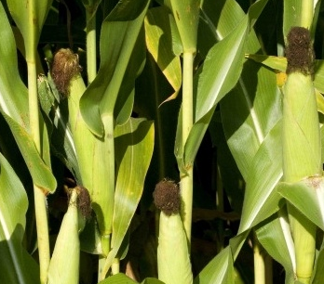
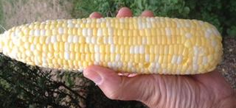
馬可福音 4:28d
「隨後穗子裡就有飽滿的子粒。」
馬可福音 4:28c
「然後長出穗子。」
Mark 4:28c Then the head
Mark 4:28d After that the full grain in the head
平均一根玉米穗含有 800–1200 粒玉米；
這代表你的個人潛能。
The average ear of corn has 800 – 1200 kernels;
this represents your personal potential.
約翰福音 15:5 「我是真葡萄樹，你們是枝子。常在我裡面的，我也常在他裡面，這人就多結果子；因為離了我，你們就不能作甚麼。」
John 15:5 “I am the vine, you are the branches. He who abides in Me, and I in him, bears much fruit; for without Me you can do nothing.”

Slide 80
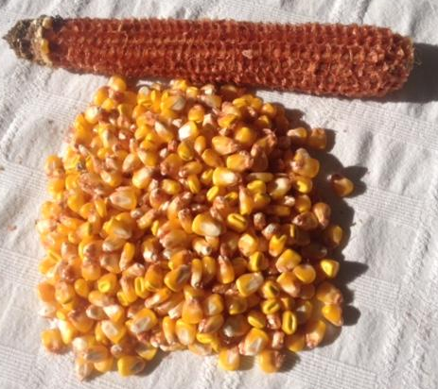
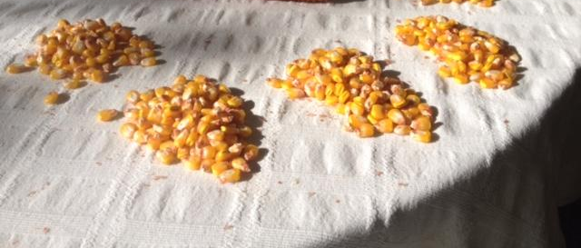
倍增的力量
The Power of Multiplication
這代表 你的教會 參與 二十一天挑戰 作為 「終極教會增長計劃」的一部分。
This represents your church taking the 21 DAY CHALLENGE
as part of “ THE ULTIMATE CHURCH GROWTH PLAN ”
這代表你訓練多間教會。
這是倍增的下一層次：
訓練能夠再訓練他人的訓練者。
This is the next level of multiplication: Training trainers who can train others.
This represents YOU training multiple churches.

Slide 81
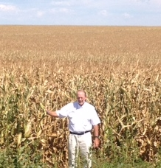
「穀子熟了，就立刻用鐮刀收割，因為收成的時候到了。」
馬可福音 4:29
Mark 4:29
But when the grain ripens, immediately he puts in the sickle, because the harvest has come.
約翰福音 4:35 「你們豈不說：‘還有四個月才到收割的時候’嗎？看哪，我告訴你們，舉目觀看田地，莊稼已經熟了，可以收割了！」
John 4:35 “Do you not say, ‘There are still four months and then comes the harvest’? Behold, I say to you, lift up your eyes and look at the fields, for they are already white for harvest!”

Slide 82
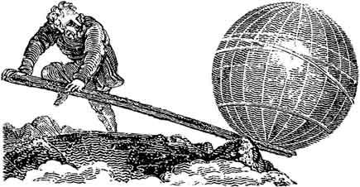
我們如何撼動大地？
「給我一根足夠長的槓桿，和一個可以支撐的支點，我就能撼動世界。」
—— 阿基米德，主前278年
HOW DO WE MOVE THE EARTH?
“Give me a lever long enough and a fulcrum on which to place it, and I shall move the world.”—Archimedes, 278 B.C.
Notes:
What does ‘5 STAR’ mean?
The BEST available!

Slide 83

「這就是我們如何以耶穌基督的好消息撼動世界！」
一分鐘見證 應用 —
基督的身體
天挑戰與教會增長計劃 — 每月訓練 — 一年每週見證故事
OMW 訓練者
五星福音與教會增長 與你

Slide 84
在未來三年中，你寧願完成哪一項？
1. 舉辦盛大的每月佈道節，每月有一百萬人歸向基督？
2. 每月贏得一個人，並栽培他去再贏得另一個人？
WHICH WOULD YOU RATHER ACCOMPLISH
OVER THE NEXT 3 YEARS?
1. Have great monthly evangelism festivals where you have a million people per month come to Christ?
2. Win one person/month that you disciple to win one more person/month?

Slide 85
這是令人振奮的消息！
每月贏得一個人，並栽培他去再贏得另一個人
= 超過七十億人得救。
              哪一個看起來更可行？
              哪一個花費更少？
              哪一個能在世界各地實行？
              哪一個更容易教導他人？
HERE’S THE EXCITING NEWS!
Win one person/month that you disciple to win one more person/month = more than 7 billion saved
    Which one seems more doable?
    Which one costs less?
    Which one can be done anywhere in the world?
    Which one is more easily taught to others?

Slide 86
什麼是倍增？
提摩太後書 2:2
「你在許多見證人面前聽見我所教訓的，也要交託那忠心能教導別人的人。」
* 如果你唔係喺地球上繁殖 ... 噉點解你要喺度？
WHAT IS MULTIPLICATION?
2 Timothy 2:2
“And the things that you have heard from me among many witnesses, commit these to faithful men who will be able to teach others also.”
*If you are not on the earth to reproduce… then why are you here?

Slide 87
聖經的倍增公式：
第四代福音傳遞 —— 提摩太後書 2:2
第一代：
贏得你的人
第二代：
你！
第四代：
你門徒的門徒，他們也照樣去做
第三代：
「忠心的人」——你所栽培的門徒

Slide 88
倍增的兩個部分
要被聖靈充滿 —— 以弗所書 5:18
去…… —— 馬可福音 16:15
TWO PARTS TO MULTIPLICATION
“Be filled with the Spirit.” Ephesians 5:18
“Go…” Mark 16:15

Slide 89
使徒行傳 1:8 「但聖靈降臨在你們身上，你們就必得著能力；並要在耶路撒冷、猶太全地、撒馬利亞，直到地極，作我的見證人。」
But you shall receive power when the Holy Spirit has come upon you; and you shall be witnesses to Me in Jerusalem, and in all Judea and Samaria, and to the end of the earth.
Acts 1:8

Slide 90
我們的倍增計劃
在每位牧者的事工／區域中認證訓練者
成為「一分鐘見證」教會
OUR PLAN TO GO AND MULTIPLY
CERTIFY TRAINERS IN EVERY PASTOR’S MINISTERIAL/REGION
BECOME A ONE MINUTE WITNESS CHURCH

Slide 91
訓練者技巧
訓練者技巧
介紹 憐憫 —— 馬太福音 9:36。
給 1 分鐘記住「五指」（第5頁）。
訓練 一分鐘見證，一次一指：
  朗讀該指的手冊頁面。
  示範該指的見證，讓眾人聽見。
  每人寫下自己的見證，並給予 1 分鐘安靜。
  訪問 3 人，讓大家聽見他們所寫。
  每人與同伴練習自己所寫的見證。
  示範完整見證，讓眾人聽見。
與同伴示範見證。
請所有人與不同的同伴分享。
再次與不同的同伴練習。
訓練 應用。知識若無應用即無用。（如第一次騎腳踏車。）提出三個問題： a. 有多少人明白 一分鐘見證？ b. 有多少人能在研討會之外使用此工具？ c. 我們應該何時開始使用此工具——明年？何時？
指導應用：「我們現在一起出去……」 a. 每人至少要與4人分享。 b. 我們將於 [時間] 回來。（建議 45–75 分鐘，視人口密集區的距離而定。）
回來後，邀請 3 人分享他們最喜愛的故事。
二十一天挑戰 —— 問哪些小組願意連續分享 21 天。每天簡訊或致電同伴。
邀請他們帶朋友參加下個月的訓練。

Slide 92
成為「一分鐘見證」教會
每日分享信仰的目標
每週勝利報告
每月「一分鐘見證」訓練
BECOME A
“ONE MINUTE WITNESS” CHURCH
DAILY GOAL OF SHARING OUR FAITH
WEEKLY VICTORY REPORTS
MONTHLY ONE MINUTE WITNESS TRAININGS

Slide 93







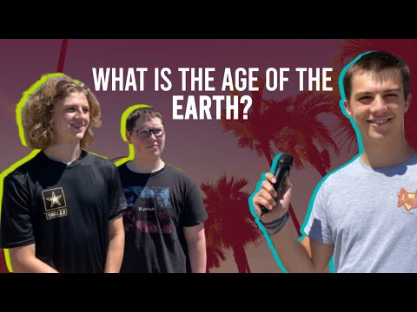
社交媒體
SOCIAL.OASIS.NGO
「為什麼基督徒不分享他們的信仰？」
「地球的年齡是多少？」
SOCIAL MEDIA
SOCIAL.OASIS.NGO

Slide 94

一分鐘 ~ 一百萬
每個國家的三大目標
A STRATEGY TO SEE ONE MILLION PEOPLE COME TO CHRIST IN ONE YEAR
THREE LARGE GOALS
FOR EACH COUNTRY

Slide 95
一分鐘 ~ 一百萬
每個國家的三大目標
1. 招募一千位牧者。
2. 每位牧者訓練一百位以上的「盟約大使」。
3. 每人至少帶領十人歸向耶穌。
A STRATEGY TO SEE ONE MILLION PEOPLE COME TO CHRIST IN ONE YEAR
THREE LARGE GOALS FOR EACH COUNTRY
1. Enlist 1,000 pastors.
2. Each pastor trains 100+ Covenant Ambassadors.
3. Each one wins 10+ to Jesus.

Slide 96
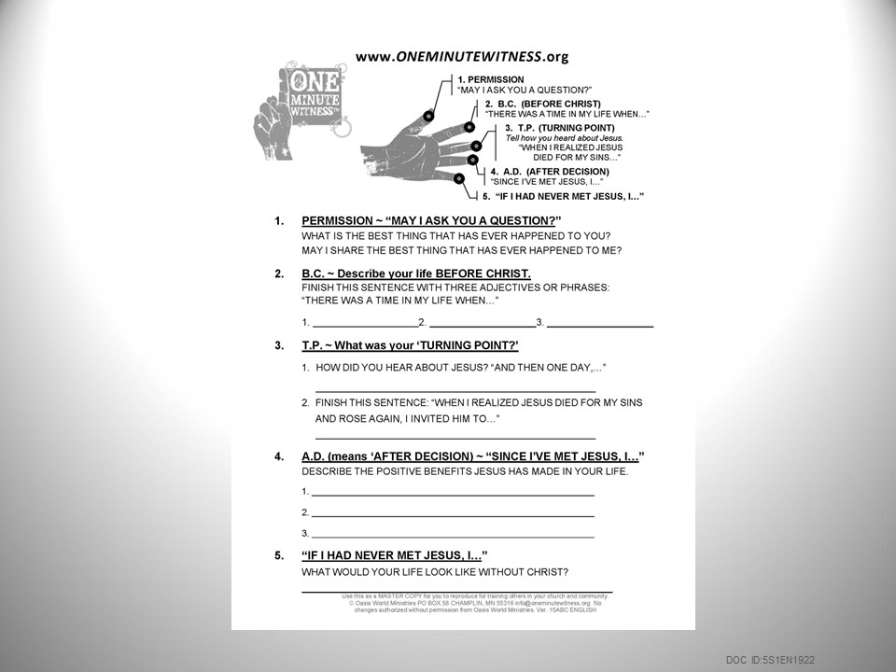
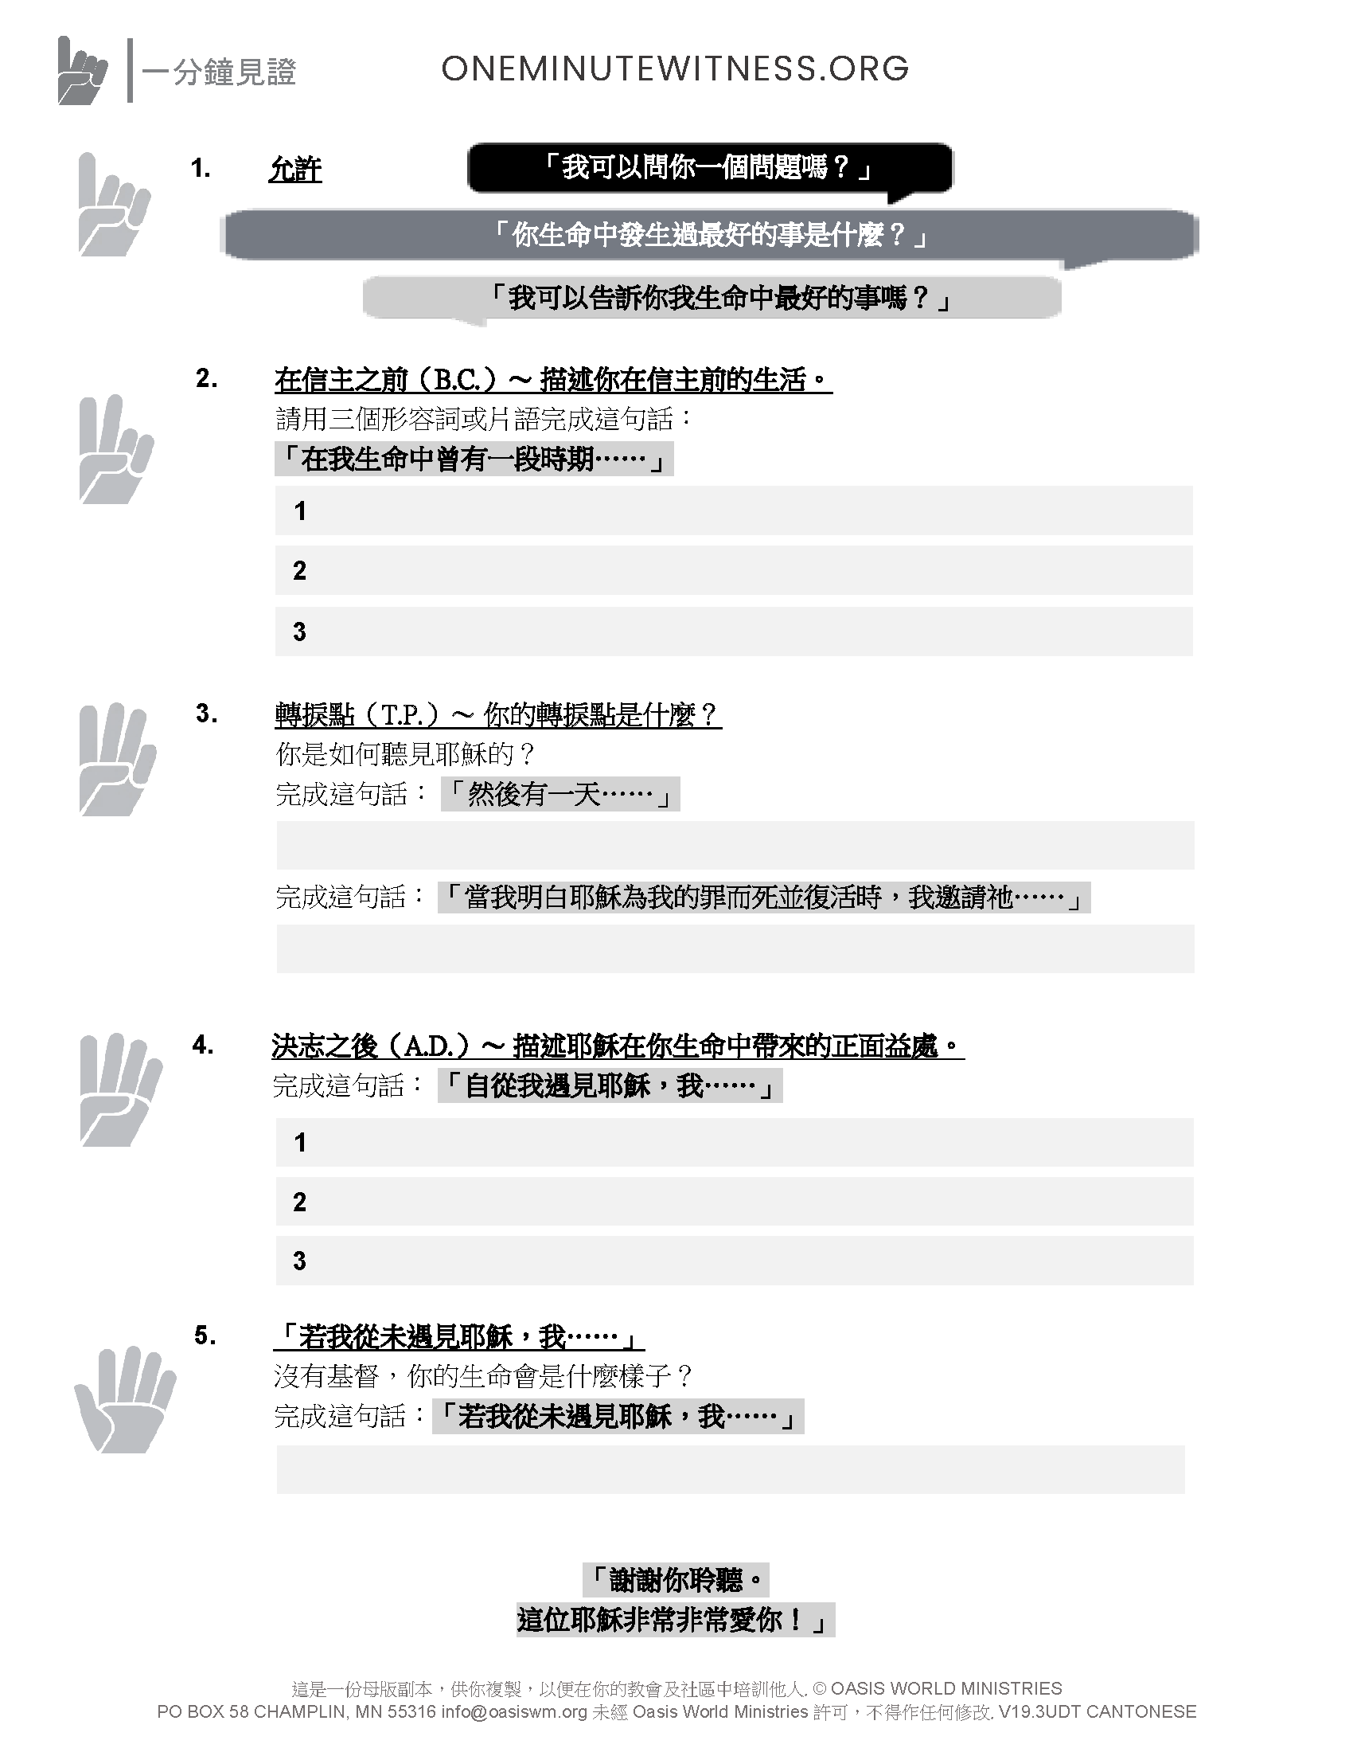

Slide 97
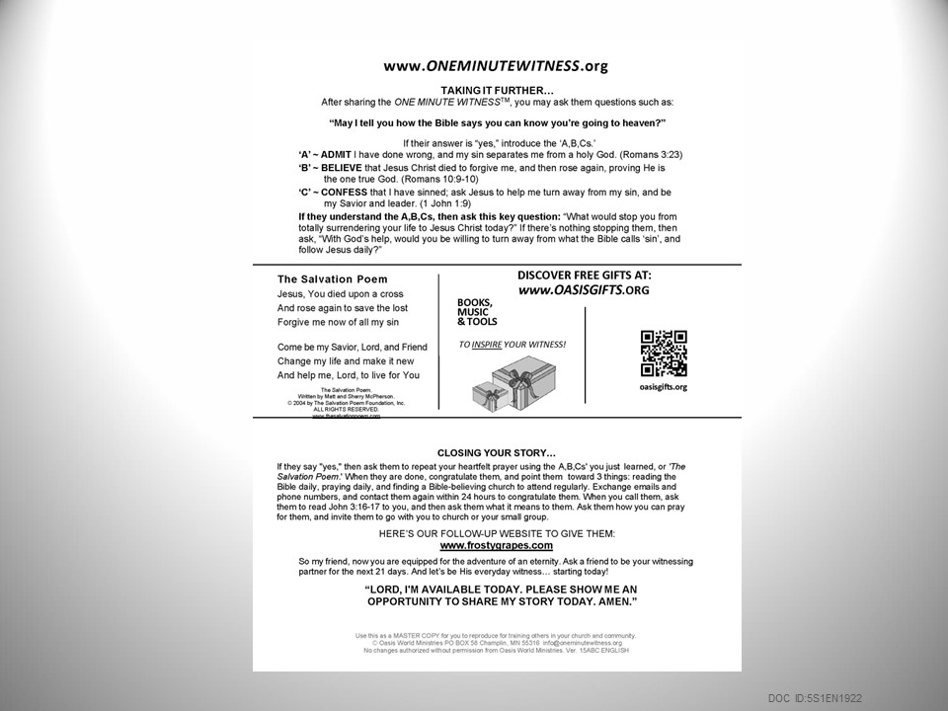
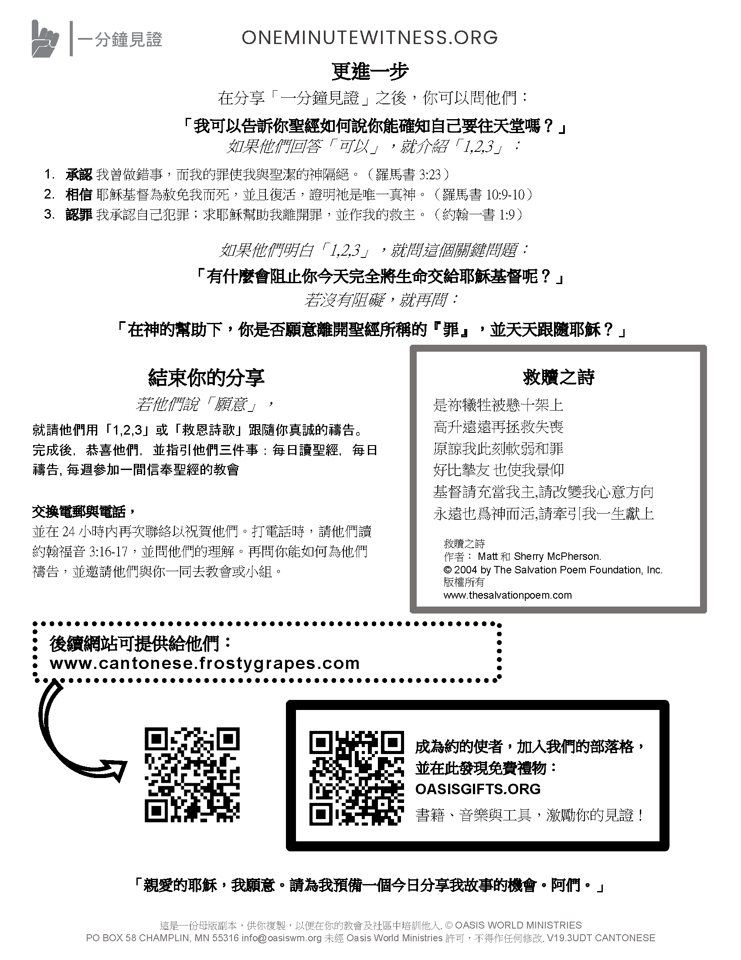

Slide 98
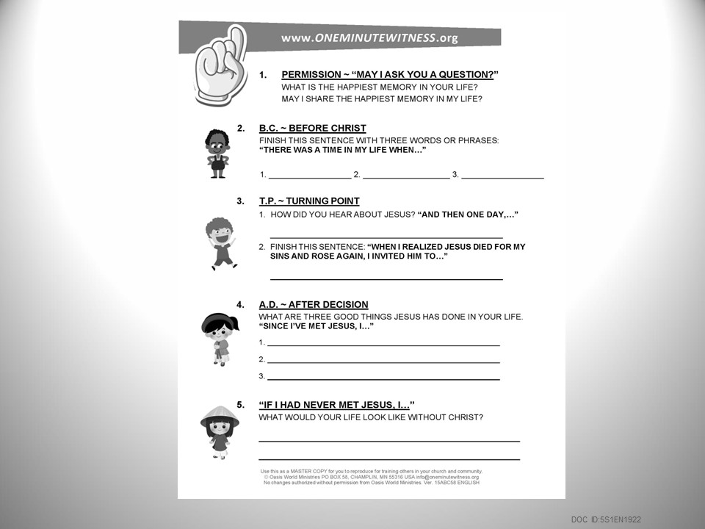
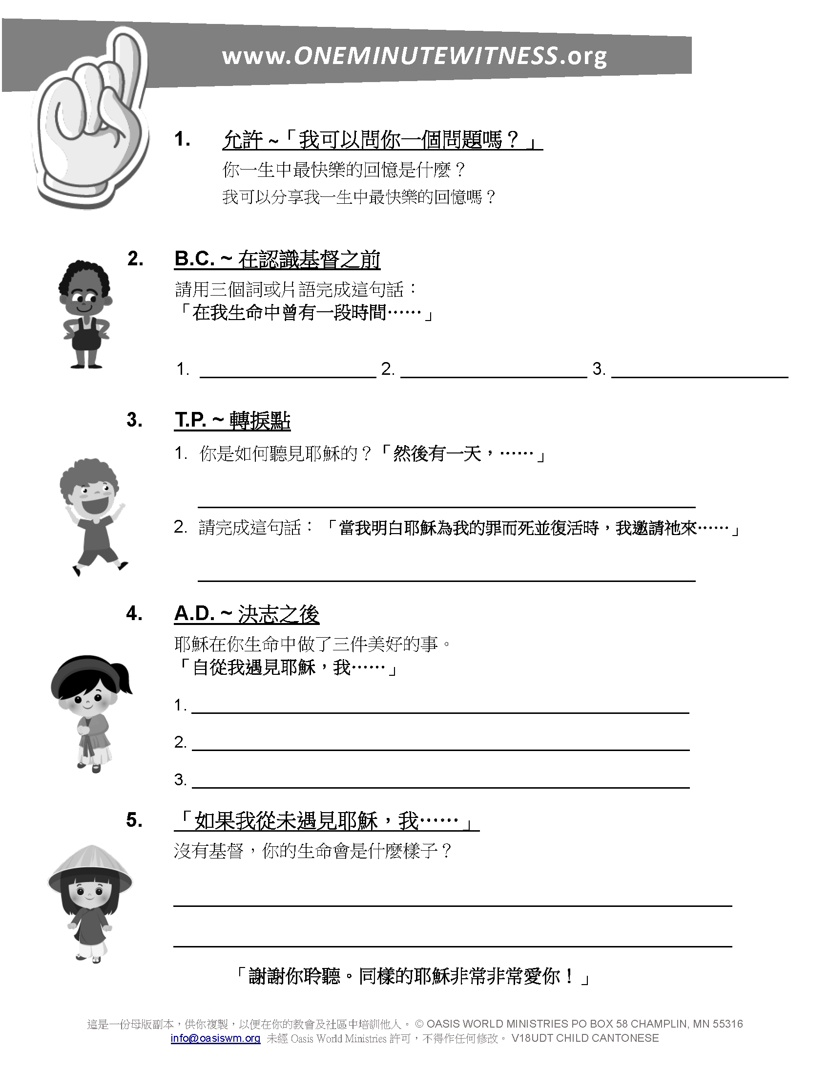

Slide 99
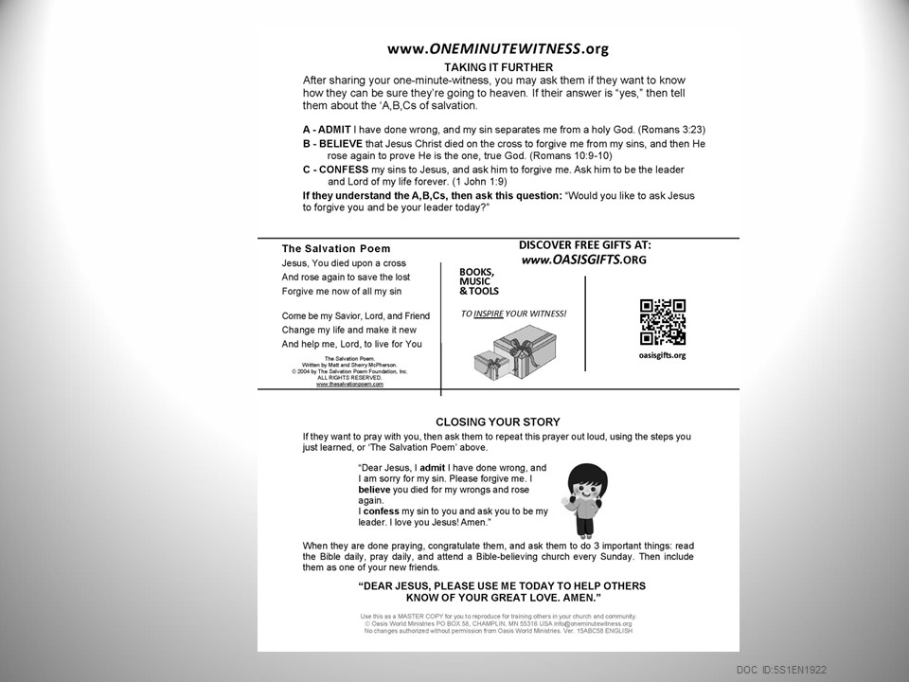
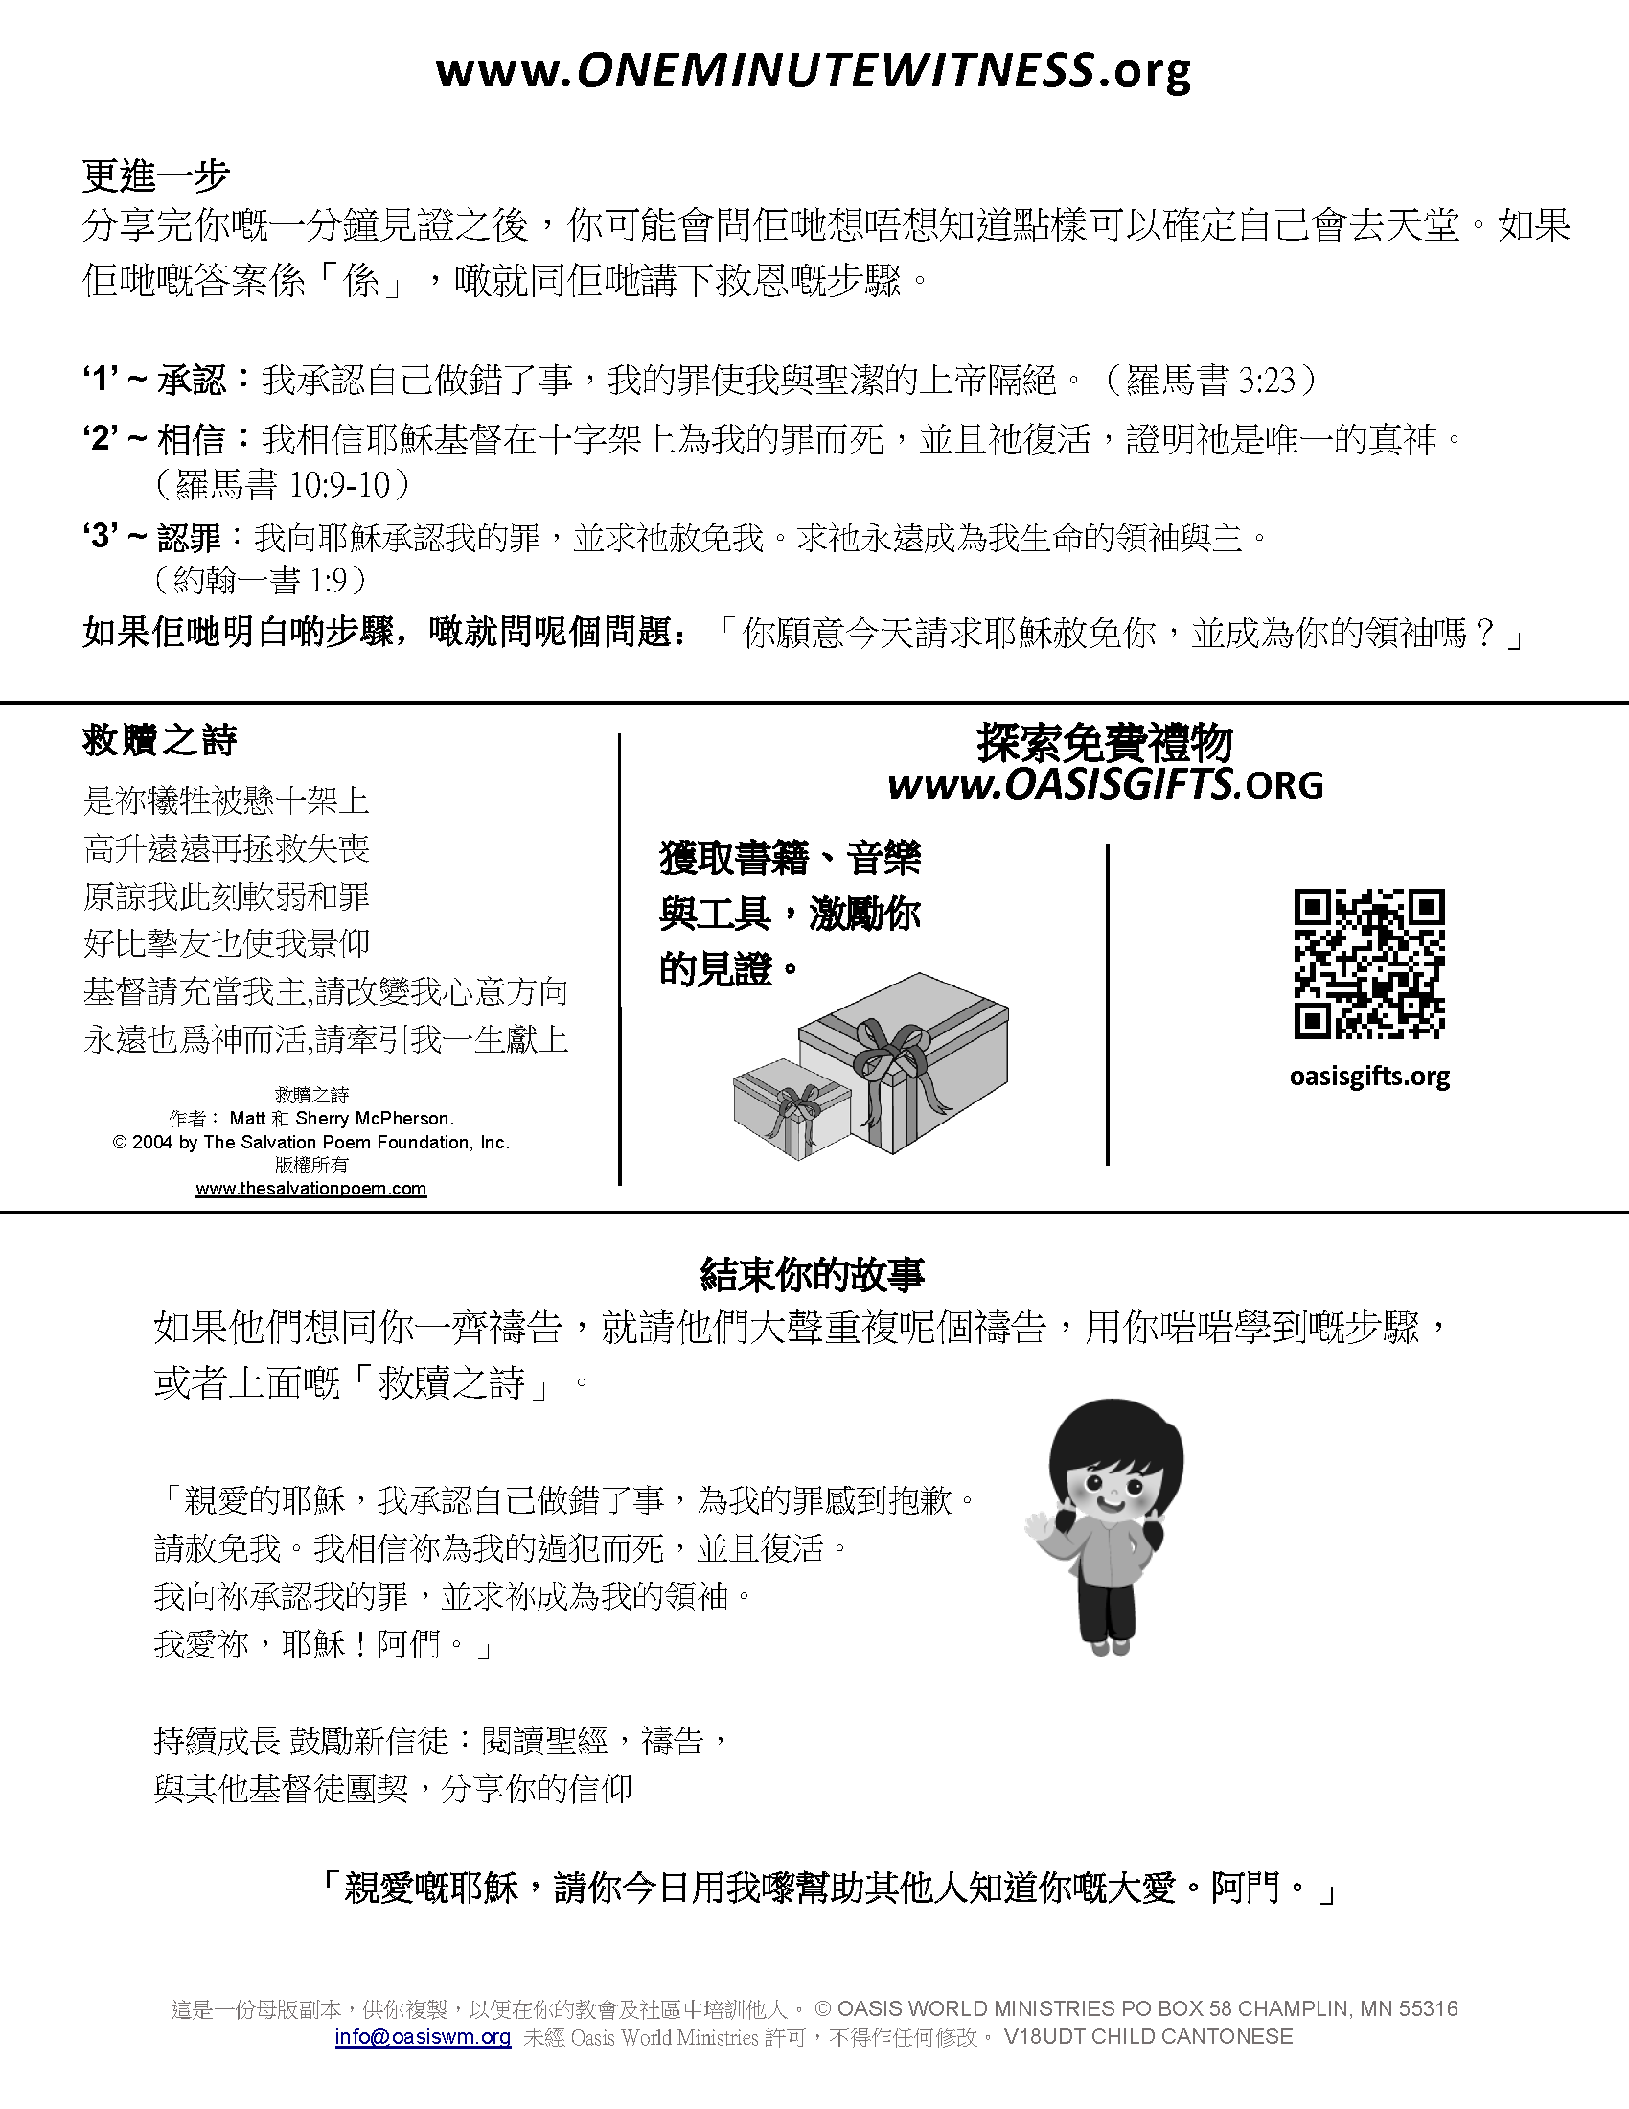

Slide 100
裝備所有基督徒，善用「一分鐘見證」工具，輕鬆分享信仰
憐憫 — 被上帝那主動而憐憫的心所催逼
裝備 — 以有效且切合需要的工具受訓
應用 — 以 2x2 的自上而下聖經模式被差派並受門訓
門徒訓練 — 成長我們的領導力，以幫助他人
倍增 — 以充滿活力且結果累累的方式使我們自己被複製
EQUIPPING ALL CHRISTIANS TO EASILY SHARE
THEIR FAITH USING THE ONE MINUTE WITNESS TOOL
COMPASSION COMPELLED BY THE INTENTIONAL AND MERCIFUL HEART OF GOD
EQUIPPING TRAINED WITH EFFECTIVE AND RELEVANT TOOLS
APPLICATION SENT AND MENTORED WITH A 2X2 TOP-DOWN BIBLICAL MODEL
DISCIPLESHIP GROWING OUR LEADERSHIP TO HELP OTHERS
MULTIPLICATION REPRODUCING OURSELVES IN A VIBRANT AND FRUITFUL MANNER

Slide 101
ONEMINUTEWITNESS.org
一分鐘見證™
世界上最容易使用的信仰分享工具之一！

Slide 102
一分鐘見證工具
1. 允許
「我可以問你一個問題嗎？」
2. B.C.（在認識基督之前）
「在我生命中曾有一段時期……」
3. T.P.（轉捩點）
「然後有一天……」
「當我意識到耶穌為我的罪而死……」
4. A.D.（決志之後）
「自從我遇見耶穌之後，我……」
5. 如果我從未遇見耶穌，我……
THE ONE MINUTE WITNESS TOOL
1. PERMISSION
“MAY I ASK YOU A QUESTION?”
2. B.C. (BEFORE CHRIST)
“THERE WAS A TIME IN MY LIFE WHEN...”
3. T.P. (TURNING POINT)
“AND THEN ONE DAY,…”
“WHEN I REALIZED JESUS DIED FOR MY SINS...”
4. A.D. (AFTER DECISION)
“SINCE I’VE MET JESUS, I...”
5. “If I Had Never Met Jesus, I...”

Slide 103
ONE MINUTE WITNESS YouTube 頻道
兩個全新節目：
CAN I GET A WITNESS & STREET LEVEL
「為什麼基督徒不分享他們的信仰？」
「地球的年齡是多少？」
觀看、按讚並訂閱！
網址：youtube.oasis.ngo
INTRODUCING the ONE MINUTE WITNESS YouTube channel with two new shows!
CAN I GET A WITNESS & STREET LEVEL
Watch, Like & Subscribe! Go online to youtube.oasis.ngo

Slide 104


www.social.oasis.ngo
加入我們的社交媒體！
謝謝你！
oasisgifts.org
www.social.oasis.ngo
Join us on social media!
THANK YOU! oasisgifts.org

